Slide 1
2024/04/22
组会

Slide 2
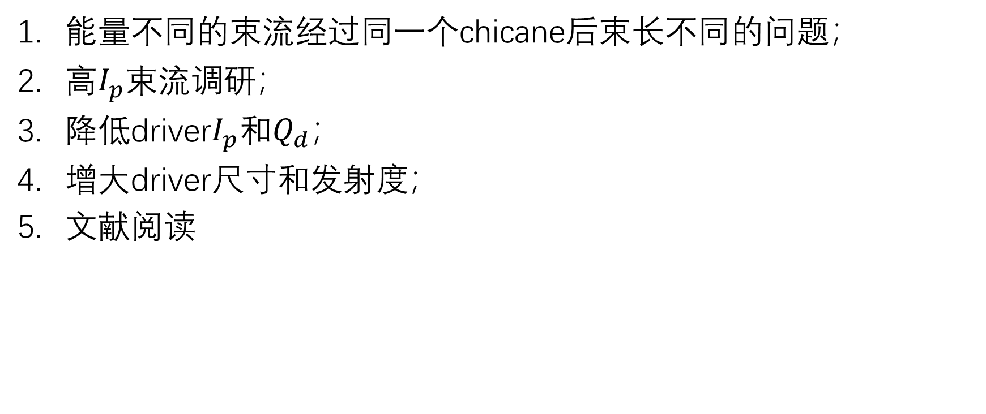
本周工作
能量不同的束流经过同一个chicane后束长不同的问题；
高$I_{p}$束流调研；
降低driver$I_{p}和Q_{d}$；
增大driver尺寸和发射度；
文献阅读

Slide 3
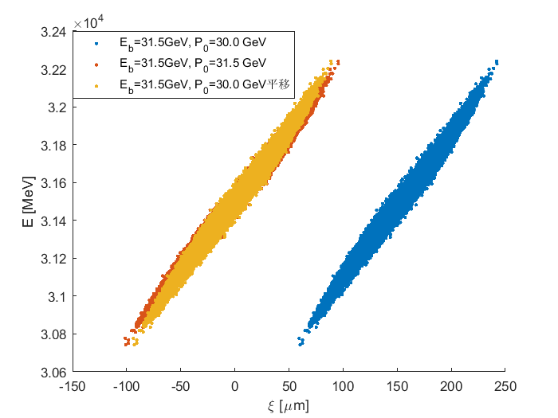
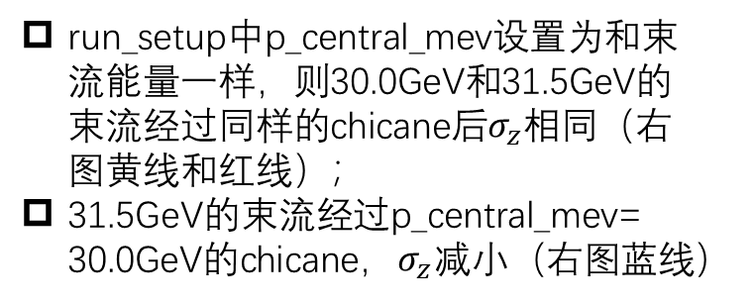
Different $σ_{z}$ after chicane for beam with different energy
run_setup中p_central_mev设置为和束流能量一样，则30.0GeV和31.5GeV的束流经过同样的chicane后$σ_{z}$相同（右图黄线和红线）；
31.5GeV的束流经过p_central_mev= 30.0GeV的chicane，$σ_{z}$减小（右图蓝线）

Slide 4
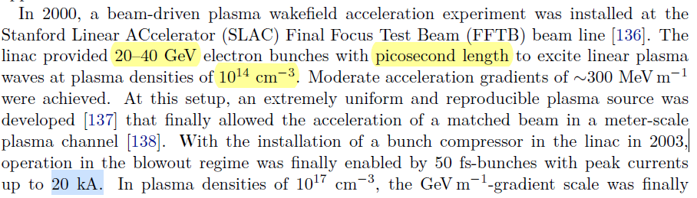
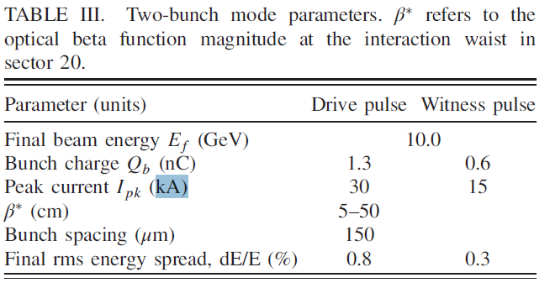
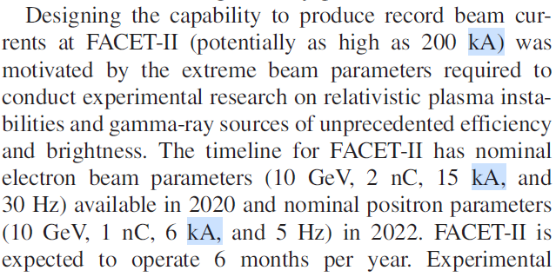
e- bunch with high peak current@SLAC
PhD_Sarah Schröder_Thesis (2021)
PRAB.22, 101301 (2019)
1nC

Slide 5
Driver：5nC，0.24ps，20.8kA，$σ_{r}=8.5um，ε_{n}=44umrad$
0.283%
0.289%
0.292%
0.262%
0.246%
0.235%
保持$I_{p}$，降低$Q_{d}$，则$E_{d}>2.6 GeV$才能达到和$10 nC，0.48 ps driver$类似的效果；
$\text{增大}E_{d}$，$σ_{γ, min}$有所减小， $σ_{γj, min}$有所增大，总体变化不大

Slide 6
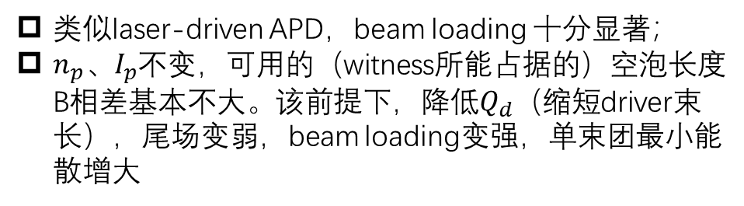
Driver：1nC，48fs，20.8kA
类似laser-driven APD，beam loading 十分显著；
$n_{p}、I_{p}$不变，可用的（witness所能占据的）空泡长度B相差基本不大。该前提下，降低$Q_{d}$（缩短driver束长），尾场变弱，beam loading变强，单束团最小能散增大

Slide 7
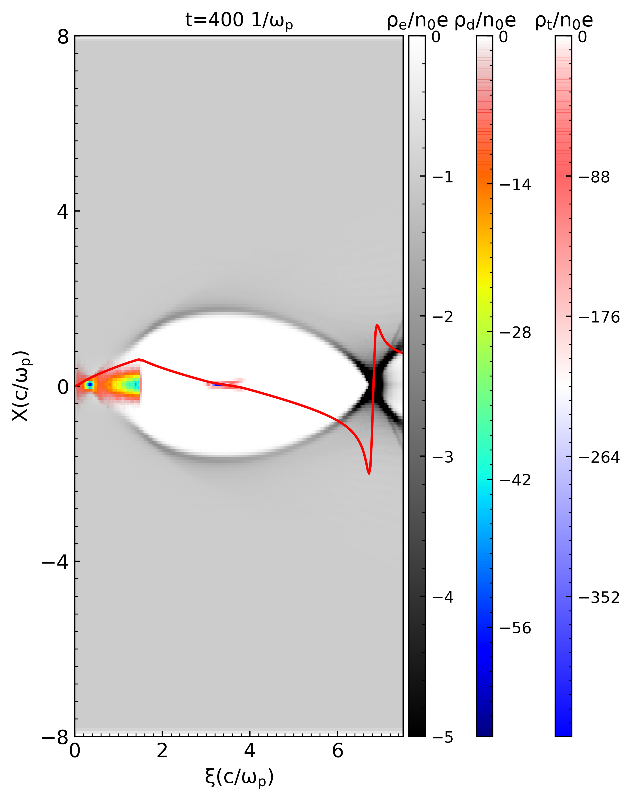
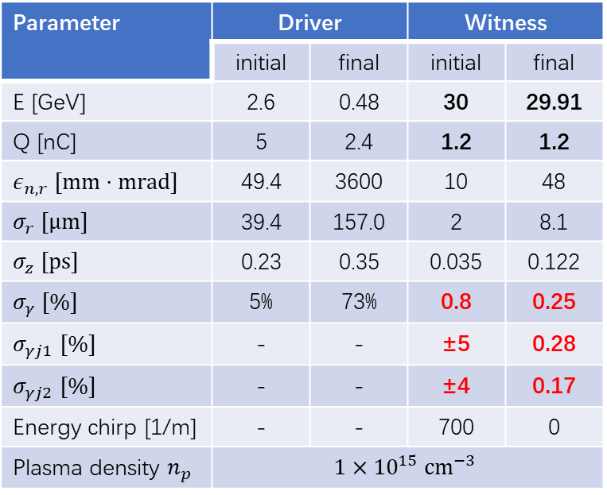
Driver：5nC，240fs，20.8kA，$σ_{r}=40um，ε_{n}=50umrad$
Parameter | Driver |  | Witness
 | initial | final | initial | final
E [GeV] | 2.6 | 0.48 | 30 | 29.91
Q [nC] | 5 | 2.4 | 1.2 | 1.2
$ε_{n, r} [mm⋅mrad]$ | 49.4 | 3600 | 10 | 48
$σ_{r} [μm]$ | 39.4 | 157.0 | 2 | 8.1
$σ_{z} [ps]$ | 0.23 | 0.35 | 0.035 | 0.122
$σ_{γ} [\%]$ | 5% | 73% | 0.8 | 0.25
$σ_{γj1}$ $[\%]$ | - | - | ±5 | 0.28
$σ_{γj2}$ $[\%]$ | - | - | ±4 | 0.17
Energy chirp [1/m] | - | - | 700 | 0
Plasma density $n_{p}$ | $$1×{10}^{15} {cm}^{−3}$$
0.277%
0.247%

Slide 8
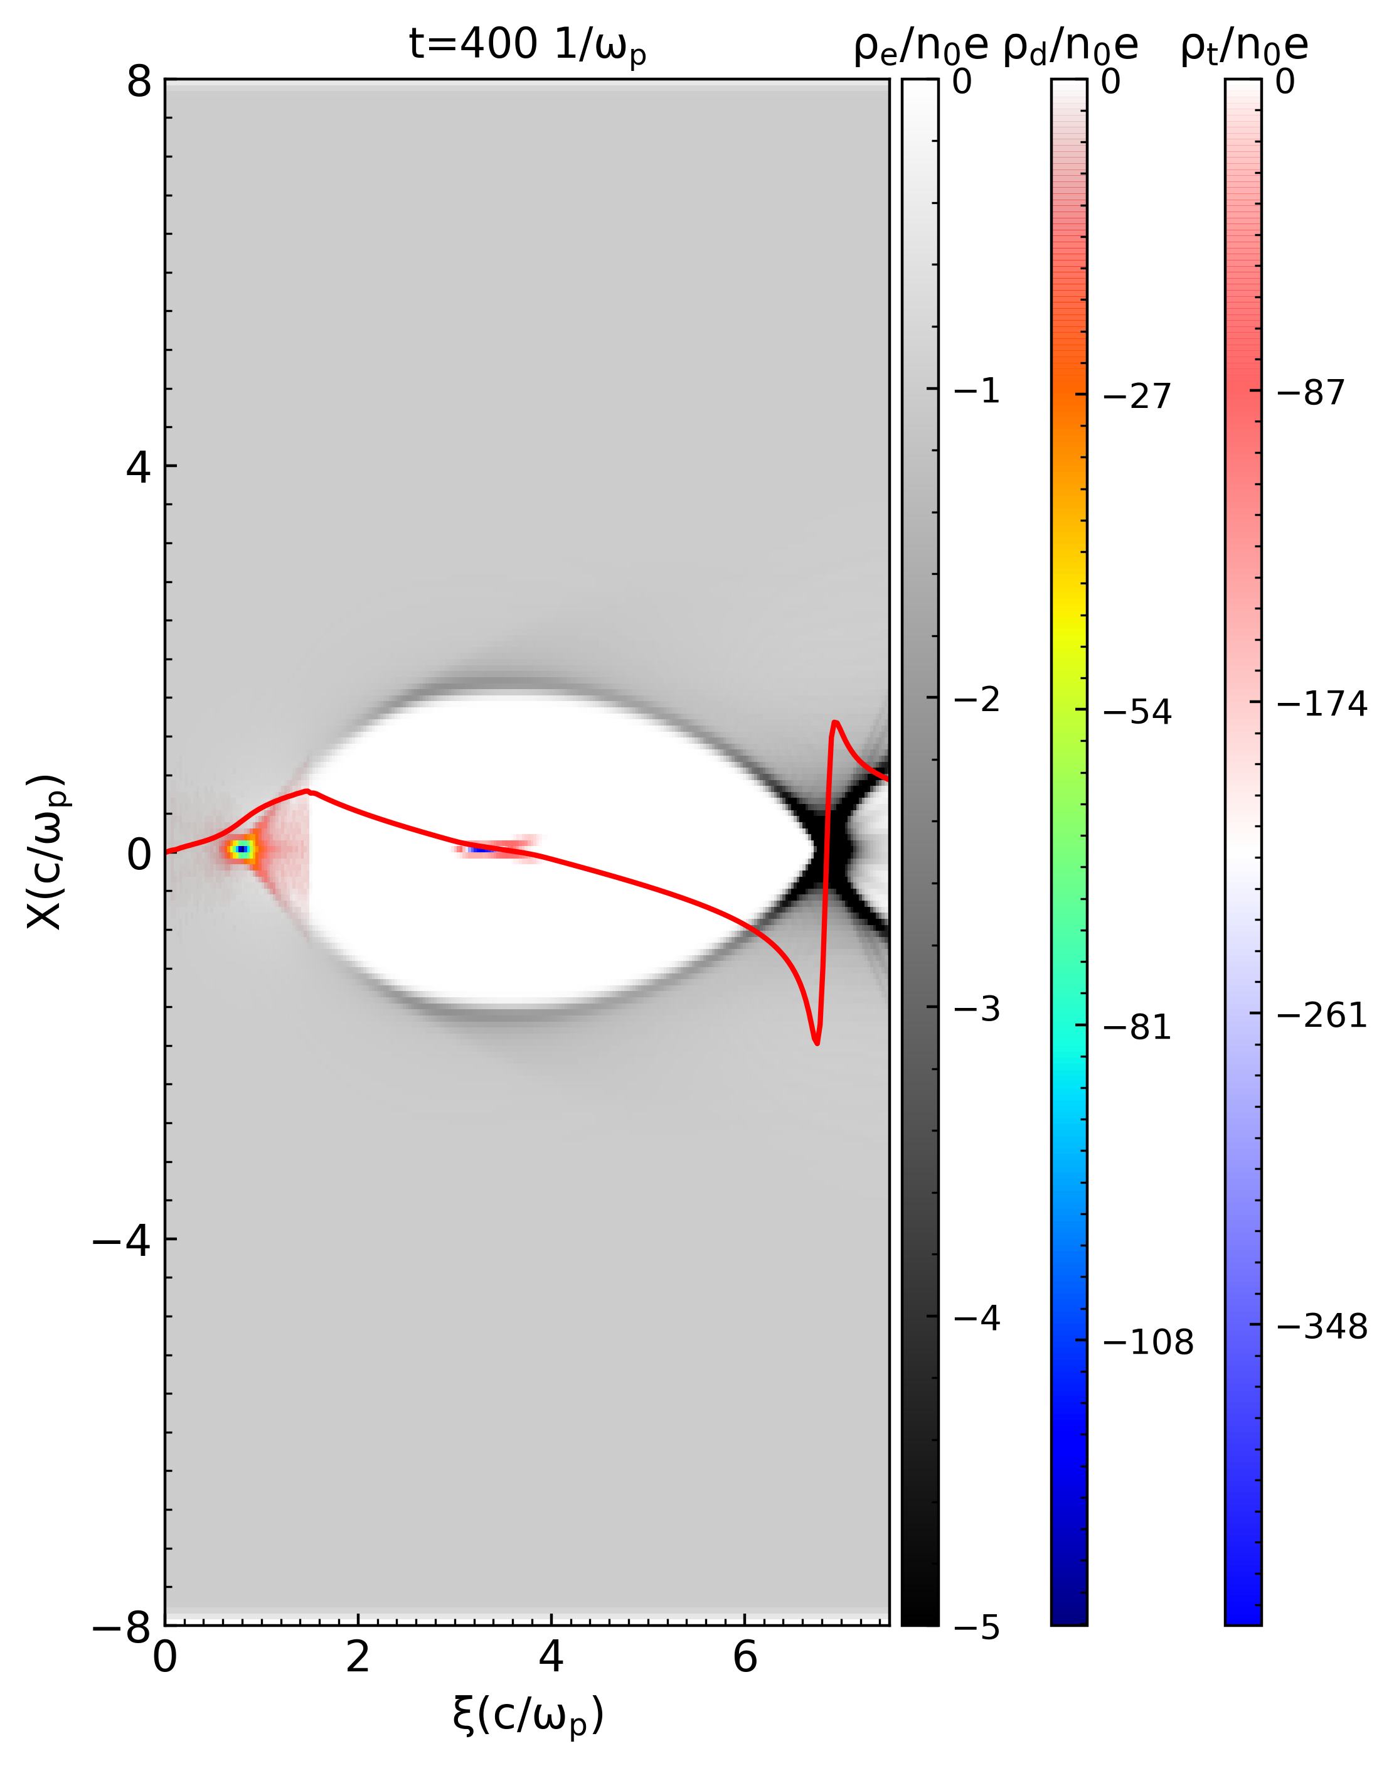
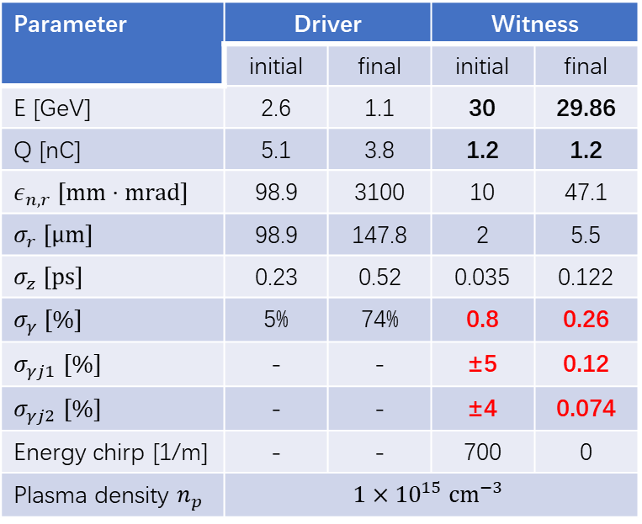
Driver：5nC，240fs，20.8kA，$σ_{r}=100um，ε_{n}=100umrad$
Parameter | Driver |  | Witness
 | initial | final | initial | final
E [GeV] | 2.6 | 1.1 | 30 | 29.86
Q [nC] | 5.1 | 3.8 | 1.2 | 1.2
$ε_{n, r} [mm⋅mrad]$ | 98.9 | 3100 | 10 | 47.1
$σ_{r} [μm]$ | 98.9 | 147.8 | 2 | 5.5
$σ_{z} [ps]$ | 0.23 | 0.52 | 0.035 | 0.122
$σ_{γ} [\%]$ | 5% | 74% | 0.8 | 0.26
$σ_{γj1}$ $[\%]$ | - | - | ±5 | 0.12
$σ_{γj2}$ $[\%]$ | - | - | ±4 | 0.074
Energy chirp [1/m] | - | - | 700 | 0
Plasma density $n_{p}$ | $$1×{10}^{15} {cm}^{−3}$$
0.12%
0.255%

Slide 9
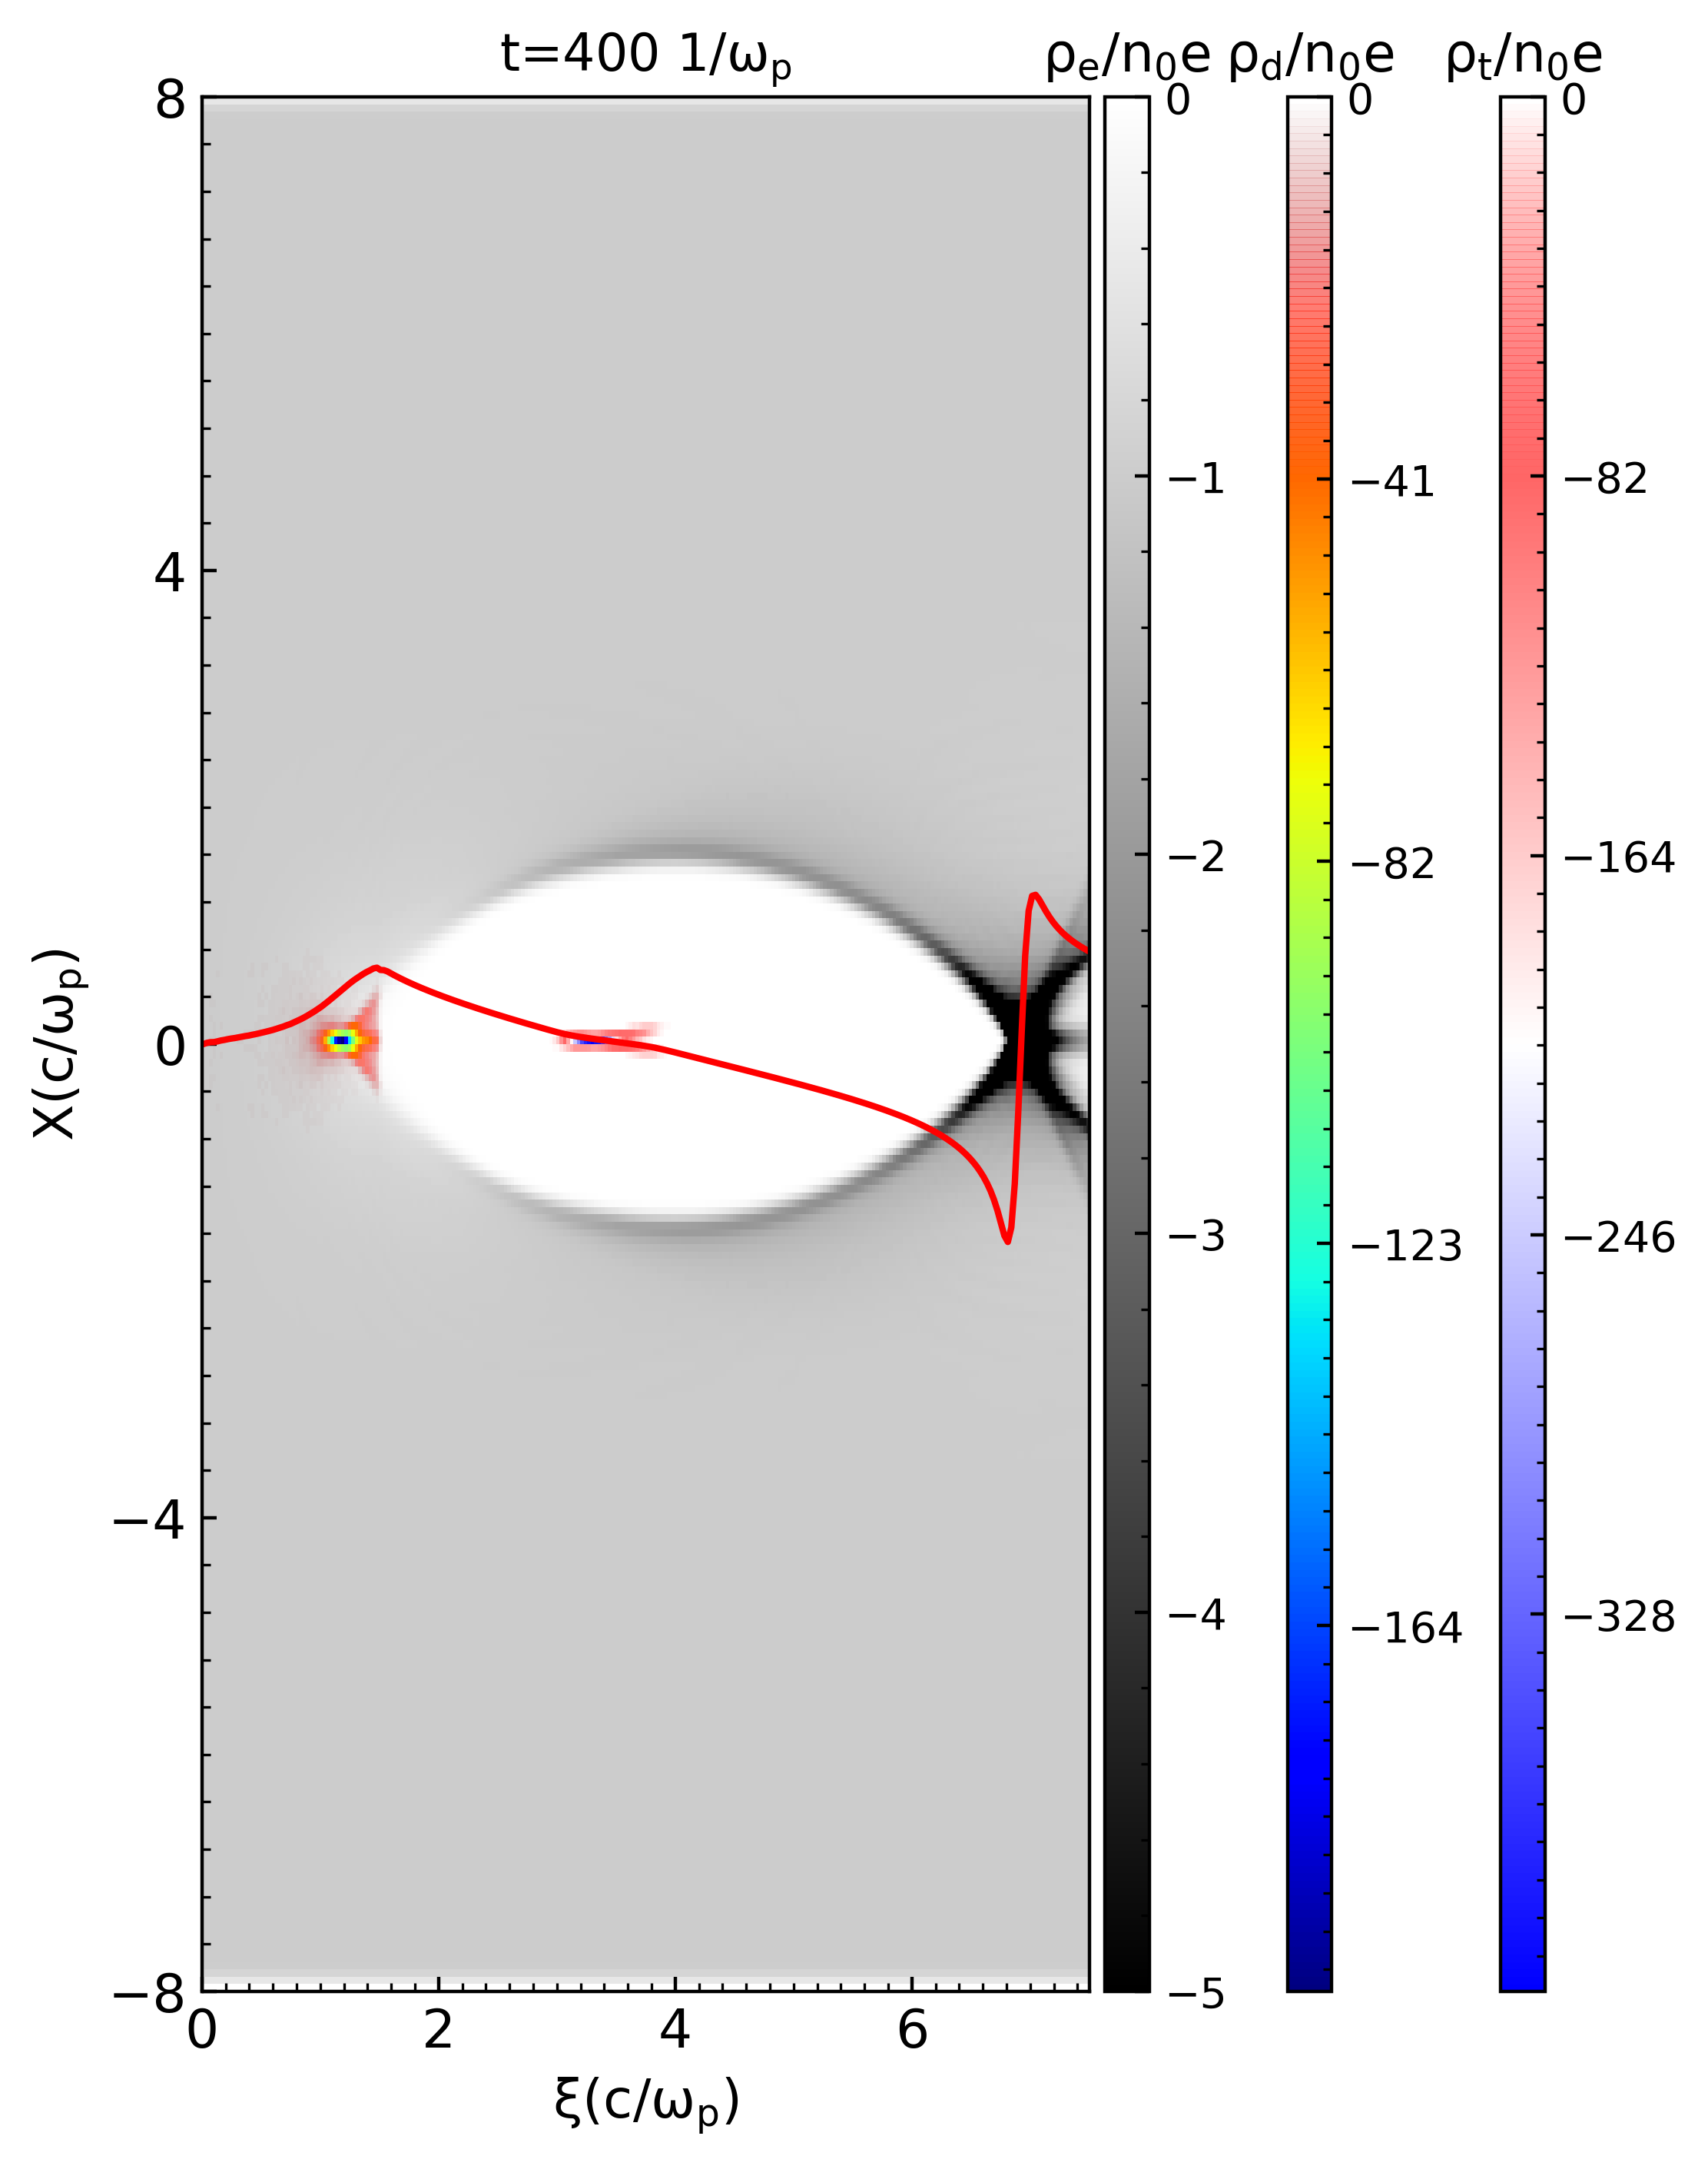
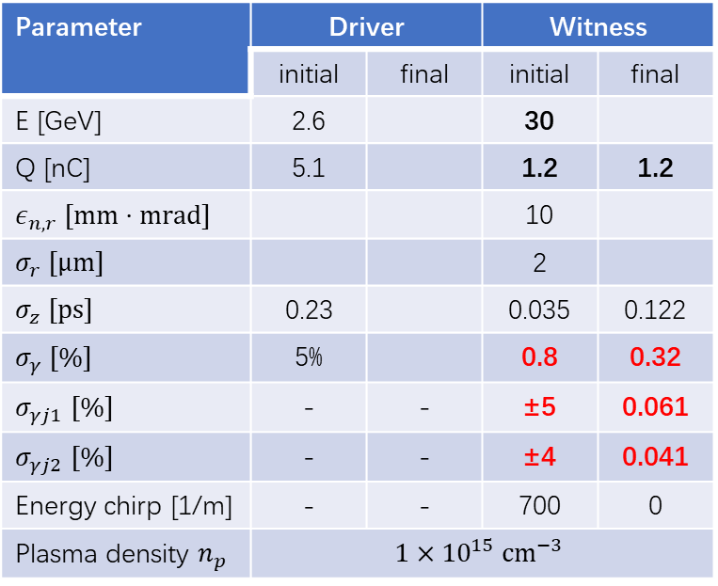
Driver：5nC，240fs，20.8kA，$σ_{r}=150um，ε_{n}=100umrad$
Parameter | Driver |  | Witness
 | initial | final | initial | final
E [GeV] | 2.6 |  | 30
Q [nC] | 5.1 |  | 1.2 | 1.2
$ε_{n, r} [mm⋅mrad]$ |  |  | 10
$σ_{r} [μm]$ |  |  | 2
$σ_{z} [ps]$ | 0.23 |  | 0.035 | 0.122
$σ_{γ} [\%]$ | 5% |  | 0.8 | 0.32
$σ_{γj1}$ $[\%]$ | - | - | ±5 | 0.061
$σ_{γj2}$ $[\%]$ | - | - | ±4 | 0.041
Energy chirp [1/m] | - | - | 700 | 0
Plasma density $n_{p}$ | $$1×{10}^{15} {cm}^{−3}$$
0.061%
0.316%

Slide 10
Driver with different beam size and Nor. emittance
靠近空泡头部，同一个witness（31.5GeV），driver尺寸和发射度不同，beam loading相近
靠近空泡尾部，同一个witness（28.5GeV），driver尺寸和发射度不同，beam loading不同
增大driver$尺寸$和发射，beam loading增强（引起单束团最小能散增大），且在bubble尾部更强（导致最小平均能量抖动降低）

Slide 11
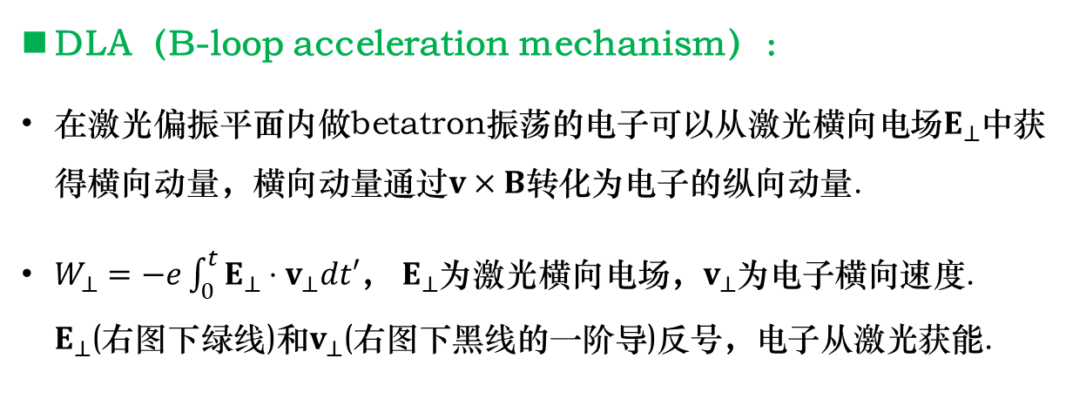
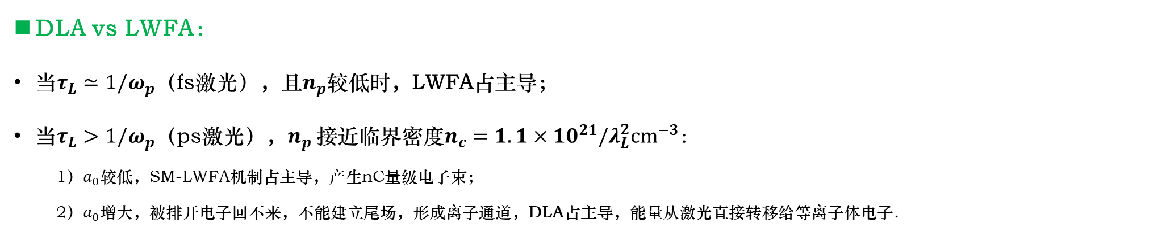
PRL.118.064801(2017)
直接激光加速（Direct Laser Acceleration, DLA）
LWFA
DLA
DLA（B-loop acceleration mechanism）：
在激光偏振平面内做betatron振荡的电子可以从激光横向电场$E_{⊥}$中获得横向动量，横向动量通过$v×B$转化为电子的纵向动量.
$W_{⊥}=−e\int_{0}^{t}{E_{⊥}⋅v_{⊥}dt′}$， $E_{⊥}$为激光横向电场，$v_{⊥}$为电子横向速度. $E_{⊥}$(右图下绿线)和$v_{⊥}$(右图下黑线的一阶导)反号，电子从激光获能.
DLA vs LWFA：
当$τ_{L}≃1/ω_{p}$（fs激光），且$n_{p}$较低时，LWFA占主导；
当$τ_{L}>1/ω_{p}$（ps激光），$n_{p}$接近临界密度$n_{c}=1.1×10^{21}/λ_{L}^{2}{cm}^{−3}$：
  1）$a_{0}$较低，SM-LWFA机制占主导，产生nC量级电子束；
  2）$a_{0}$增大，被排开电子回不来，不能建立尾场，形成离子通道，DLA占主导，能量从激光直接转移给等离子体电子.

Slide 12
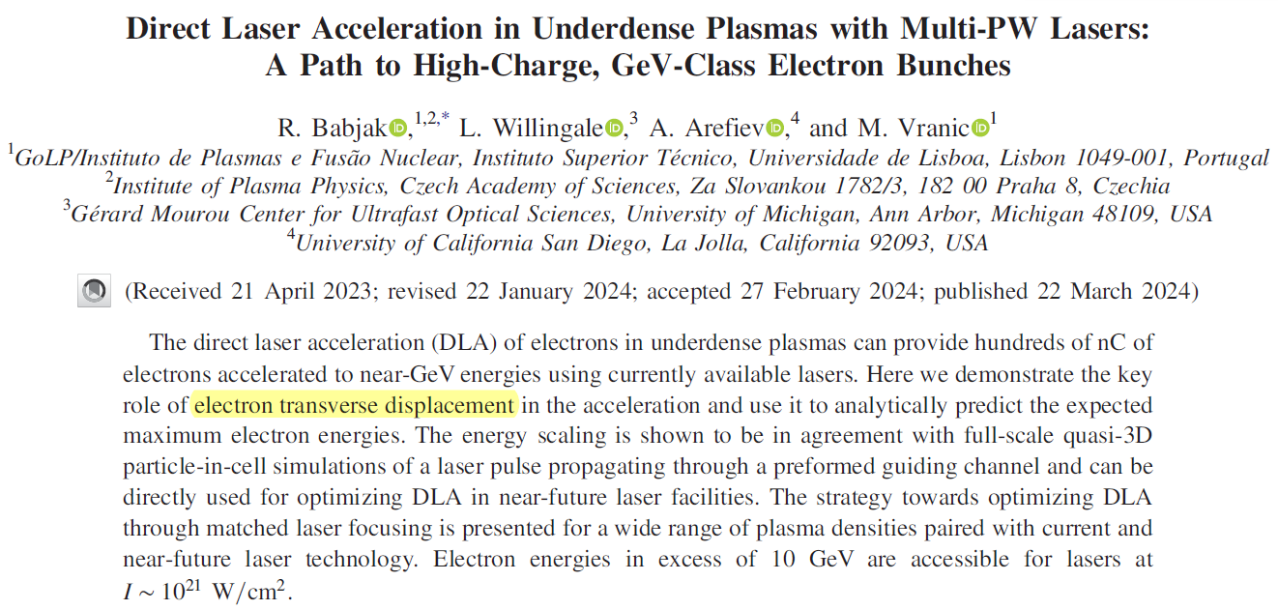
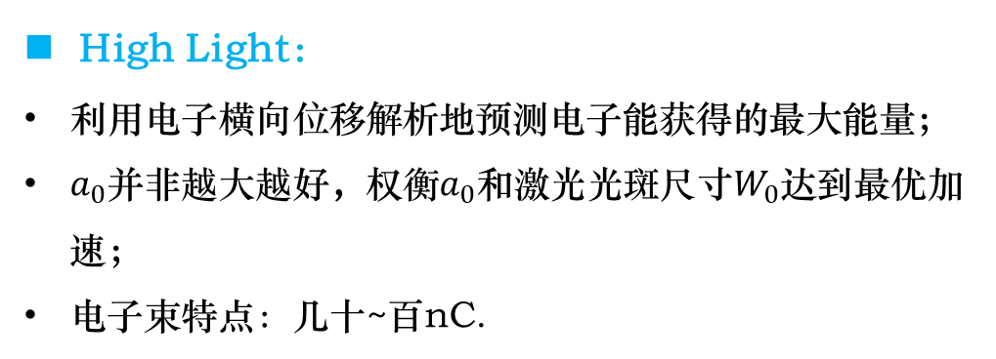
PW激光欠密等离子体直接激光加速：高电量、GeV量级电子束之路
High Light：
利用电子横向位移解析地预测电子能获得的最大能量；
$a_{0}$并非越大越好，权衡$a_{0}$和激光光斑尺寸$W_{0}$达到最优加速；
电子束特点：几十~百nC.

Slide 13
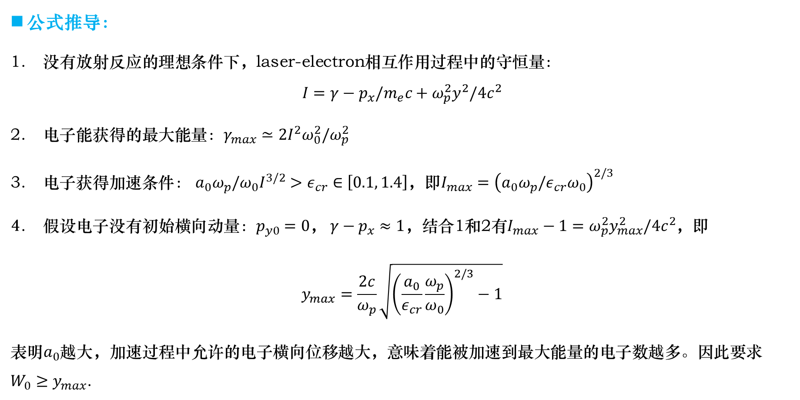
PW激光欠密等离子体直接激光加速：高电量、GeV量级电子束之路
公式推导：
没有放射反应的理想条件下，laser-electron相互作用过程中的守恒量：
$$I=γ−p_{x}/m_{e}c+ω_{p}^{2}y^{2}/4c^{2}$$
电子能获得的最大能量：$γ_{max}≃2I^{2}ω_{0}^{2}/ω_{p}^{2}$
电子获得加速条件： $a_{0}ω_{p}/ω_{0}I^{3/2}>ε_{cr}∈\left[0.1, 1.4\right]$，即$I_{max}={\left(a_{0}ω_{p}/ε_{cr}ω_{0}\right)}^{2/3}$
假设电子没有初始横向动量：$p_{y0}=0， γ−p_{x}≈1$，结合1和2有$I_{max}−1=ω_{p}^{2}y_{max}^{2}/4c^{2}$，即
$$y_{max}=\frac{2c}{ω_{p}}\sqrt{{\left(\frac{a_{0}}{ε_{cr}}\frac{ω_{p}}{ω_{0}}\right)}^{2/3}−1}$$
表明$a_{0}$越大，加速过程中允许的电子横向位移越大，意味着能被加速到最大能量的电子数越多。因此要求$W_{0}≥y_{max}$.
横向动量
横向位移

Slide 14
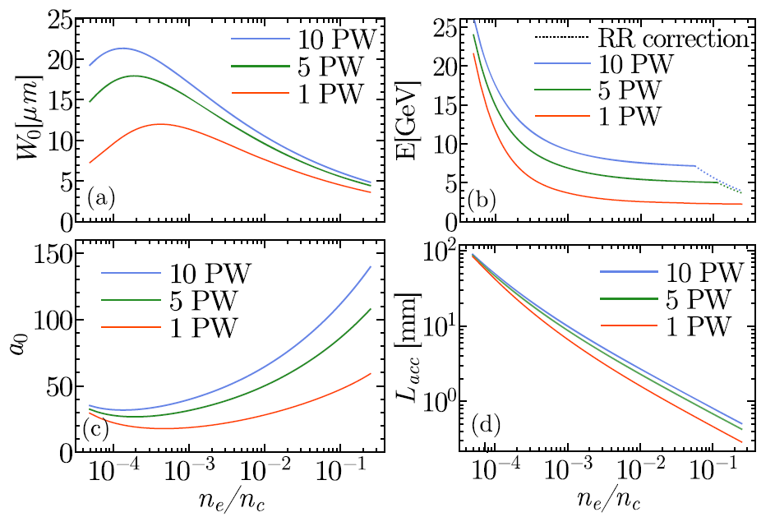
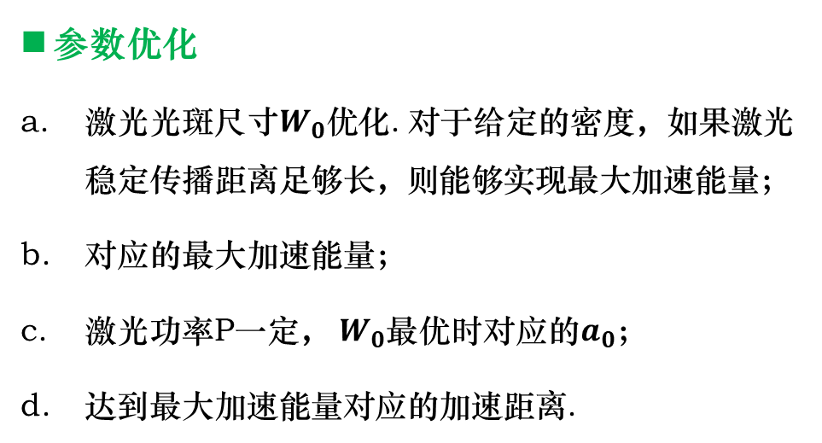
PW激光欠密等离子体直接激光加速：高电量、GeV量级电子束之路
参数优化
激光光斑尺寸$W_{0}$优化. 对于给定的密度，如果激光稳定传播距离足够长，则能够实现最大加速能量；
对应的最大加速能量；
激光功率P一定， $W_{0}$最优时对应的$a_{0}$；
达到最大加速能量对应的加速距离.

